Slide 1

Robot CCM
Poembak delco gaat ervoor

Slide 2
Analyse probleemstelling
Hoe krijgen we het water uit de waterbak?
Hoe krijgen we het water in de emmer?
Hoe behouden we het water in de emmer tijdens transport?
Hoe krijgen we het water bij de ‘Fire Location’?
Hoe rijden we over het parcours?
Hoe ontwijken we de obstakels?

Slide 3
Opsplitsing onderdelen
Team Transport:
Ruven & Ski
Aansturen wielen
Frame
Team Emmer:
Wouter & Robbe
Emmer uitkiepen
Team Pomp:
Koen & Maarten
Emmer vullen

Slide 4
Notes:
Overzicht volledige robot Inventor

Slide 5
Team Transport
2 krachtige motoren
Zware schokken opvangen
Snelheid maken en behouden
Wielen
Pros:
Goedkoop
Makkelijke implementatie
Behendig
Cons:
Minder schokbestendig

Slide 6
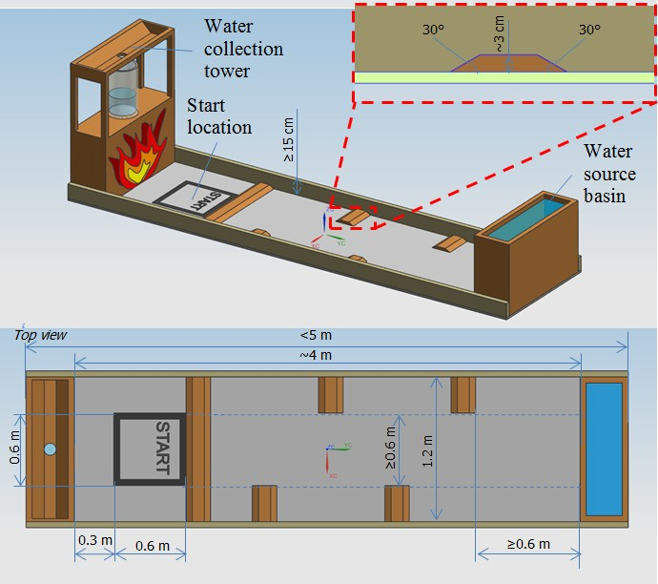
Doel:
Zij obstakels ontwijken
Robot met wielen max. 50 cm breed
Groot obstakel afremmen + wielen met dikke banden (schokabsorptie)
Uitlezen beide basins wanneer stoppen robot en uitkiepen emmer of starten pompen – middels eindloopschakelaar
1 minuut per rit: 15 sec. heen en 15 sec. terug: snelheid: 8 meter per 0,5 min = 0,96km/u
Doel: 2 a 3km/u en afremmen bij obstakel

Slide 7
Benodigdheden: wat we al hebben
Motor met reductie voor aandrijving robot
Assen
Ketting en tandwielen
Arduino
Sensoren
Notes:
Overzicht pompsysteem Inventor

Slide 8
Benodigdheden: aan te kopen
Wielen
100 euro
Notes:
Overzicht pompsysteem Inventor

Slide 9
Team Emmer
Emmer laag in frame voor stabiliteit
Optakelen via rails (zoals achtbaan: kogellagers klemmen rondom rails)
Omhoog en omlaag via ketting, aangestuurd door motor
Bovenaan gebogen rails voor uitschenken emmer

Slide 10
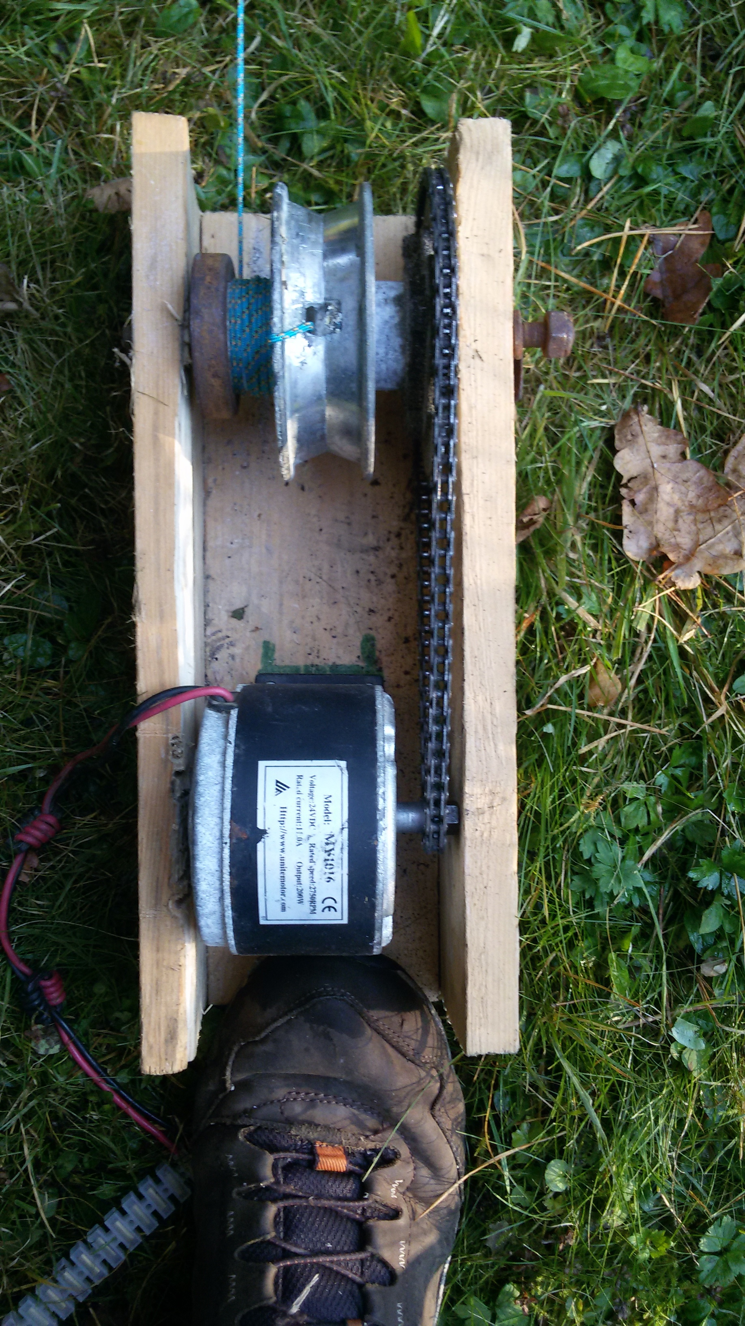
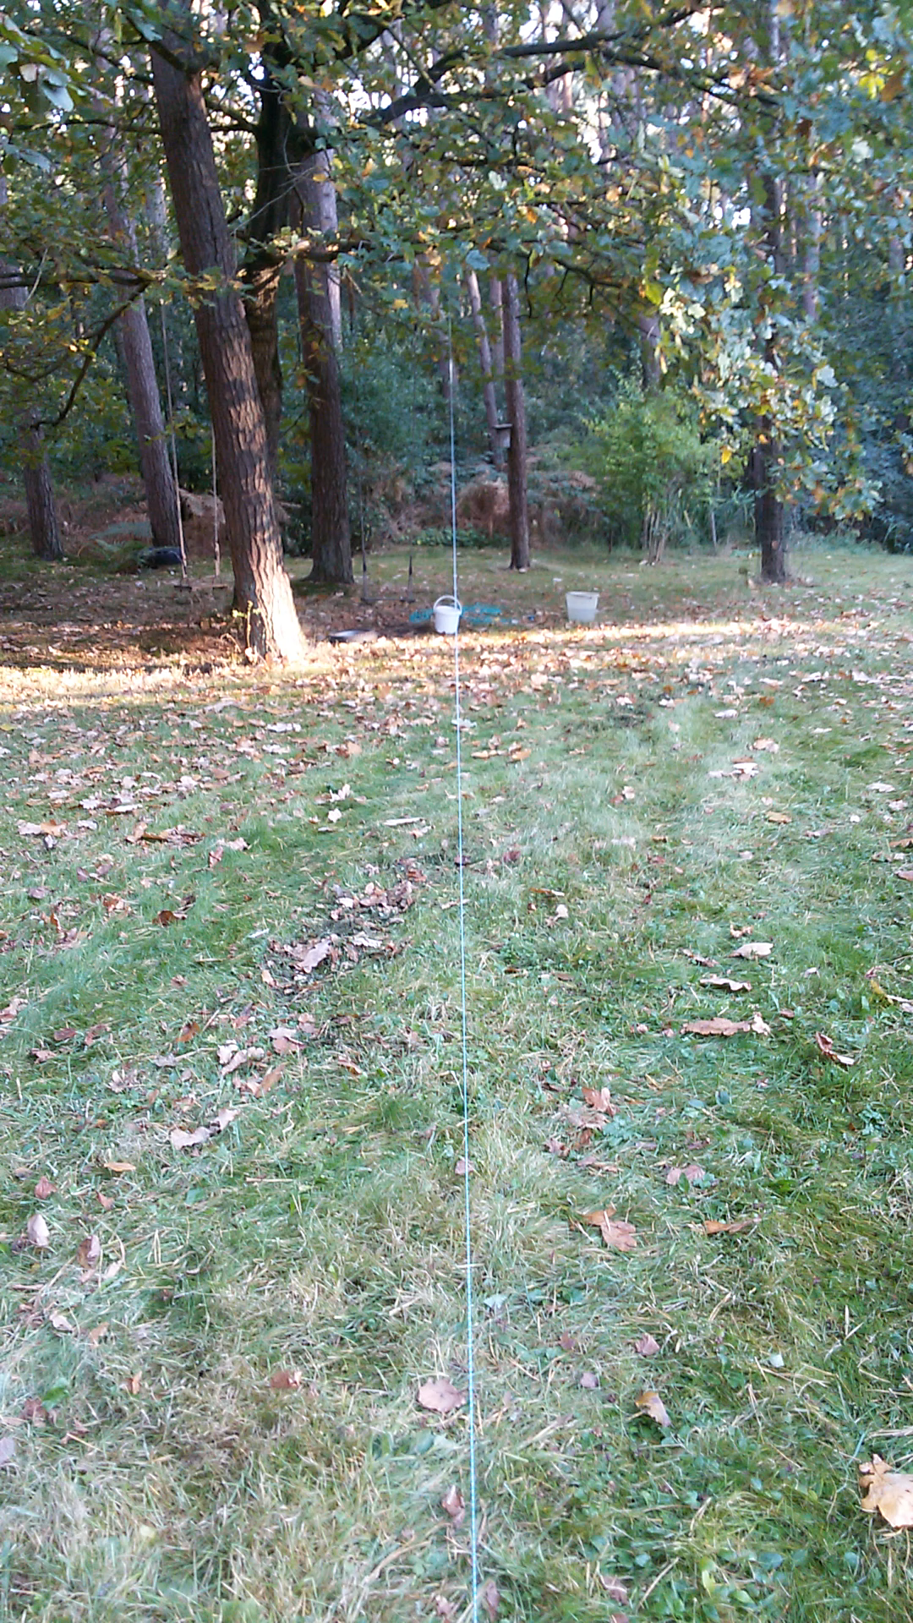
Test liften emmer

Slide 11
Benodigdheden: wat we al hebben
Emmer
Motor voor hijsen van emmersysteem (kar)
Rails met kogellagers
Arduino
Sensoren
Notes:
Overzicht pompsysteem Inventor

Slide 12
Benodigdheden: aan te kopen
Niets
Notes:
Overzicht pompsysteem Inventor

Slide 13
Team Pomp
Gebruik van dompelpomp
In basin laten zakken middels katrolsysteem
Via eindeloopschakelaar in laten pompen en pomp laten zakken wanneer robot tegen basin

Slide 14
Benodigdheden: wat we al hebben
Arduino
Sensoren
Notes:
Overzicht pompsysteem Inventor

Slide 15
Benodigdheden: aan te kopen
Dompelpomp
Katrolsysteem
Motor
Tuinslang met koppelstukjes
50 euro
5 euro
100 euro
15 euro
Notes:
Overzicht pompsysteem Inventor

Slide 16
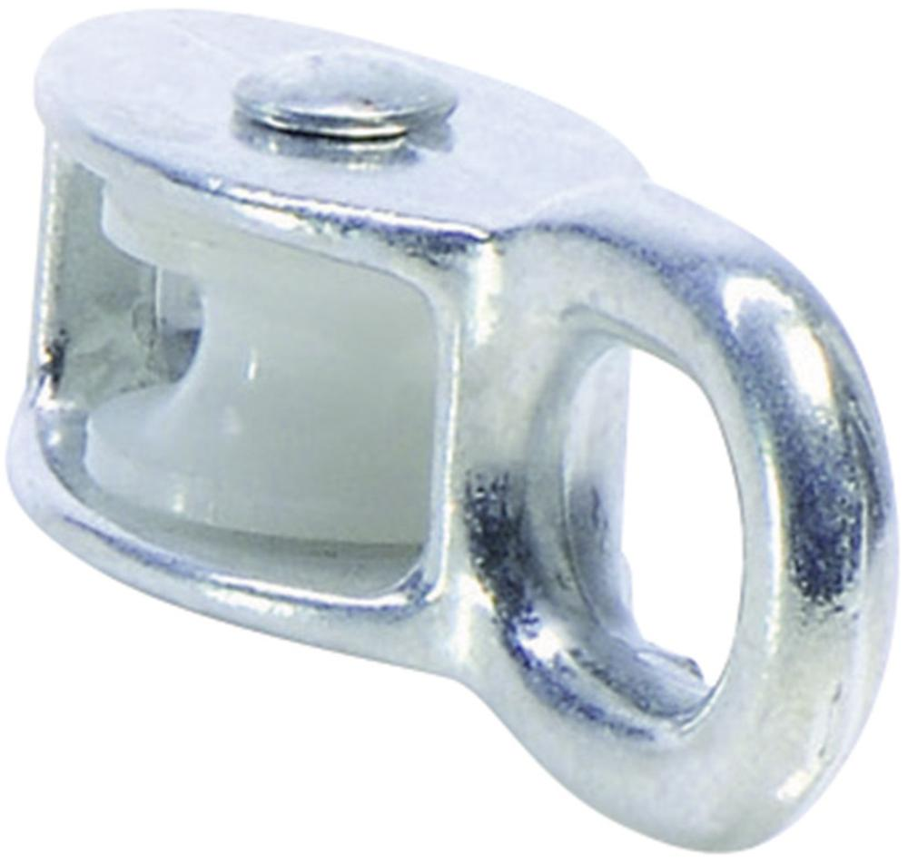
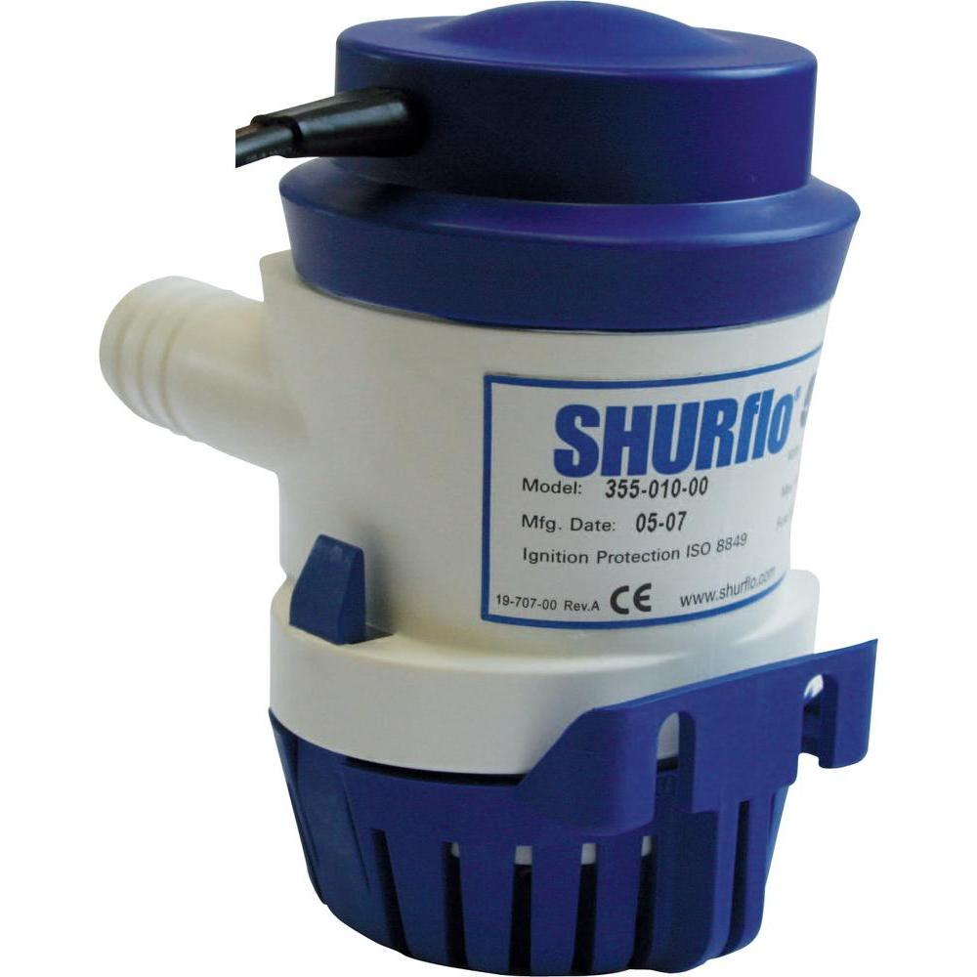
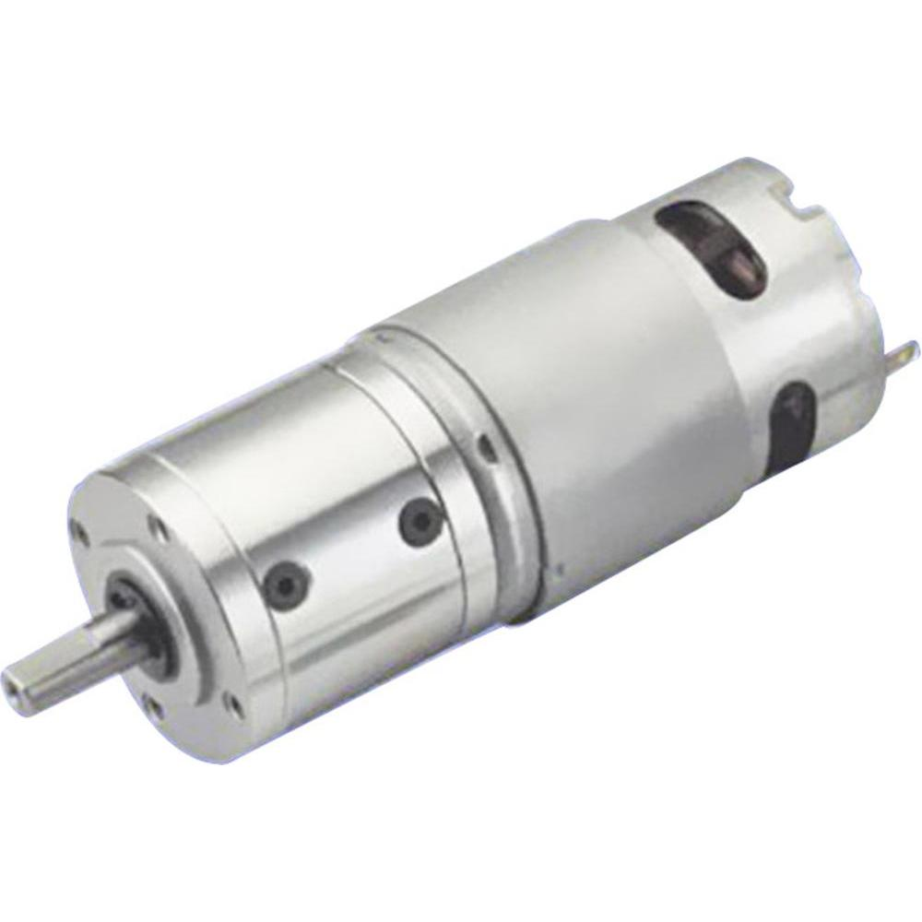
Notes:
Overzicht pompsysteem Inventor

Slide 17
Programmatie
//calculates a new exponential moving average.
unsigned int calcAverage(unsigned int distance, unsigned long average) {
static float smoothingFactor = 2.0 / (SAMPLESIZE + 1.0);
double newAverage = (distance * smoothingFactor) + (average * (1
- smoothingFactor));
return round(newAverage);
}

Slide 18
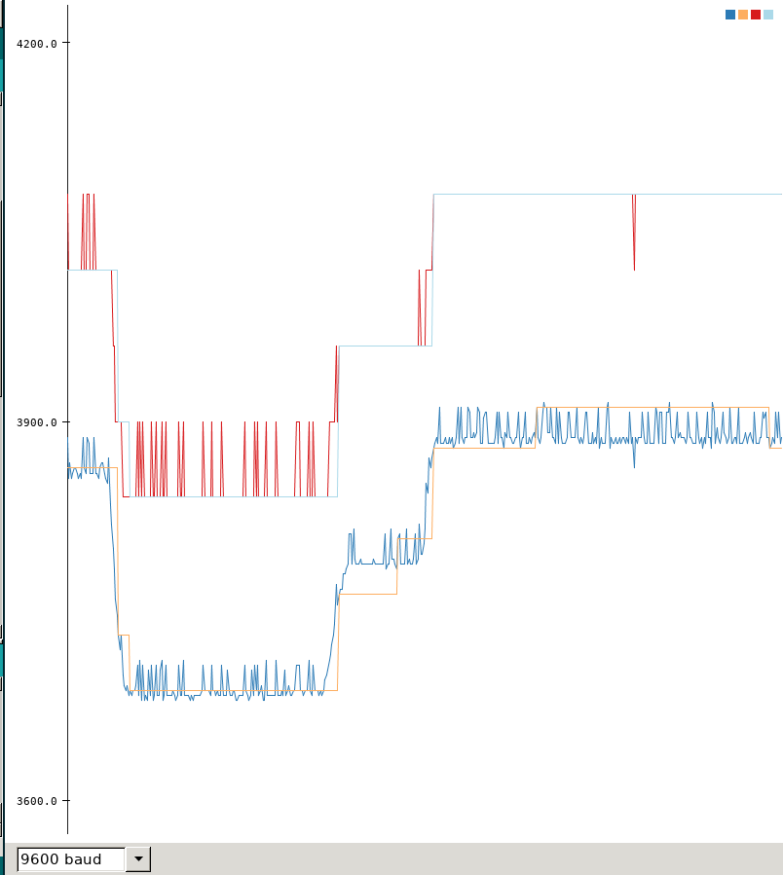
Rood: ruwe meting in cm
Lichtblauw: exponential moving avg.
Gebruik voor elke sensor

Slide 19
Benodigdheden: wat we al hebben algemeen
Groot gedeelte van het frame van vorig jaar
Arduino
Sensoren
Oplader voor de batterijen
Notes:
Overzicht pompsysteem Inventor

Slide 20
Benodigdheden: aan te kopen algemeen
Klinknagels
Deel van het frame
Batterijen
Kogellagers reserve
35 euro voor 100 stuks
100 euro
100 euro voor 4 stuks (2 x reserve)
36 euro voor 10 stuks
Notes:
Overzicht pompsysteem Inventor

Slide 21
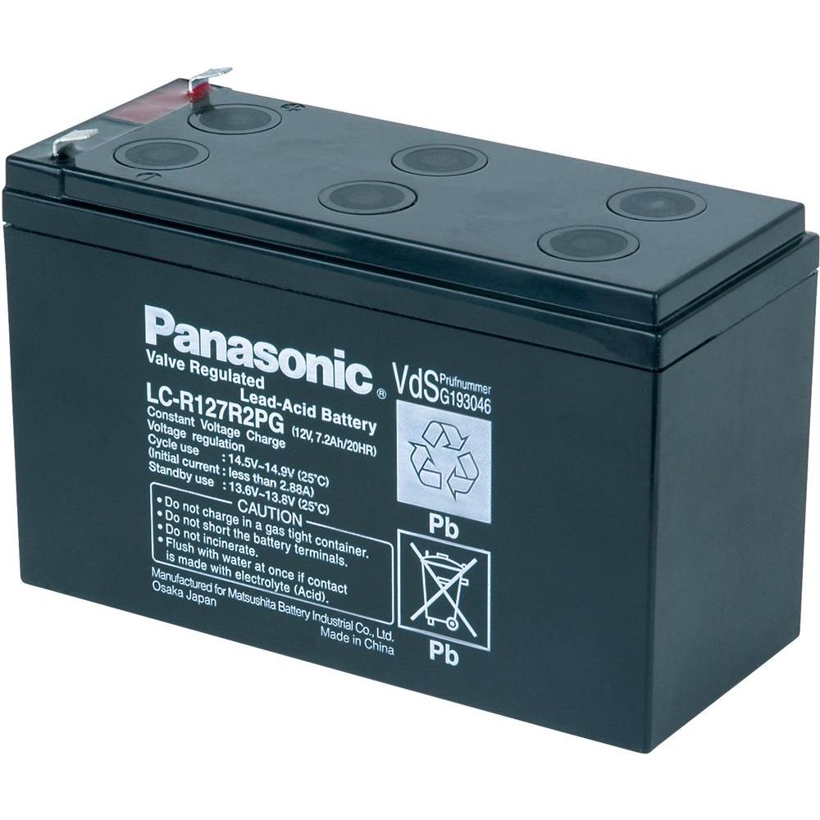
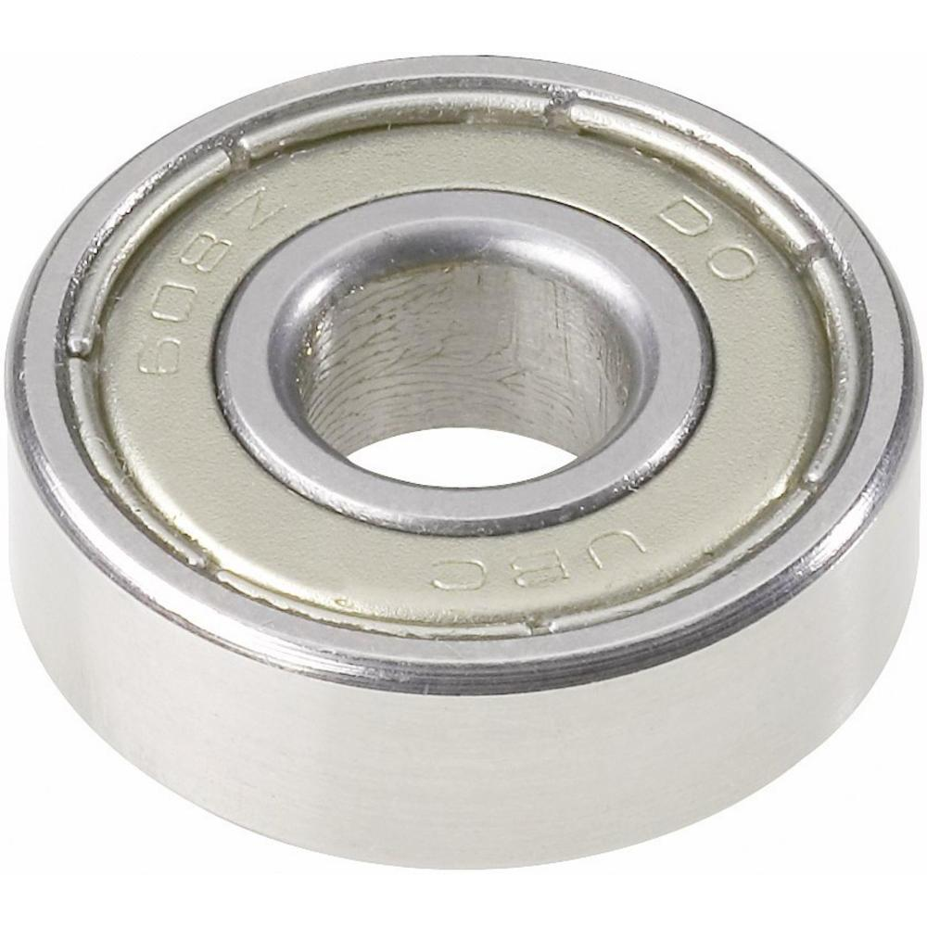
Notes:
Plaatje batterijen

Slide 22
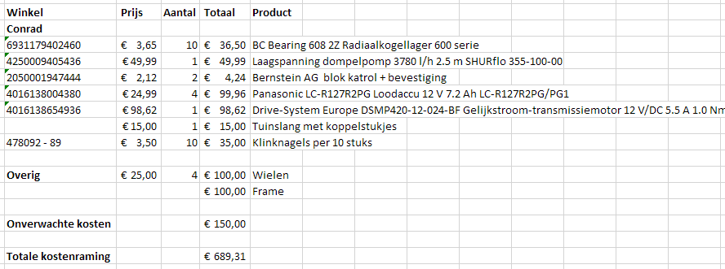
Kostenraming
Notes:
Kostenraming

